Slide 1
Звёздное небо
Окружающий мир
2 класс

Slide 2
Отгадай загадку
По тёмному небу рассыпан горошек
Цветной карамели из сахарной крошки,
И только тогда, когда утро настанет,
Вся карамель та внезапно растает.
Звёзды

Slide 3
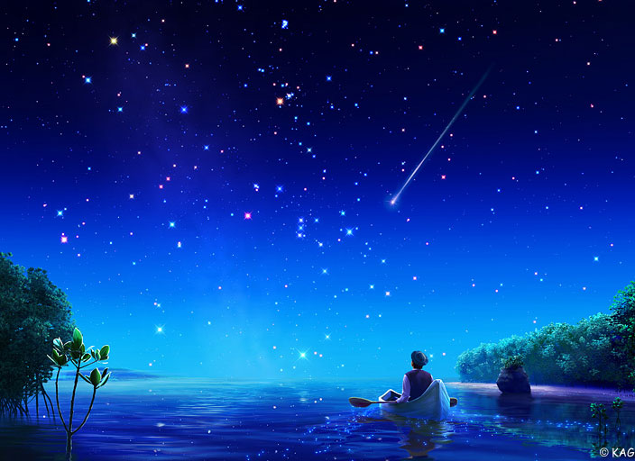
- Что вы знаете о звёздах?

Slide 4
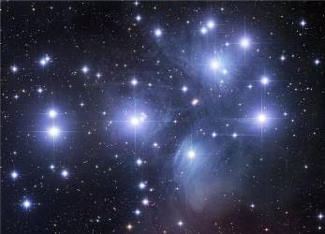
Мир звёзд очень разнообразен. В безоблачный ясный вечер небо над вашей головой усыпано множеством звёзд. Они кажутся маленькими сверкающими точками, потому что находятся очень далеко от Земли. В действительности каждая звезда – это огромный светящийся раскалённый шар.

Slide 5
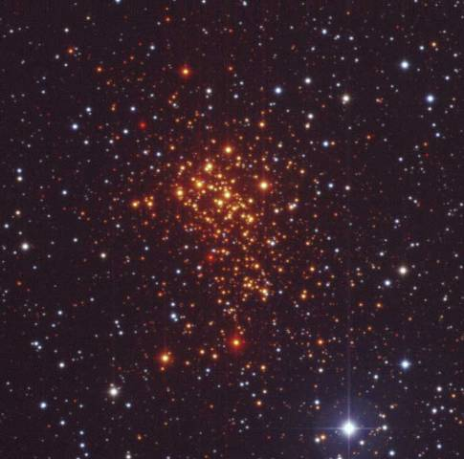
Самые горячие звёзды голубого
цвета, другие, менее горячие – красного.

Slide 6
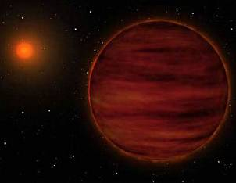
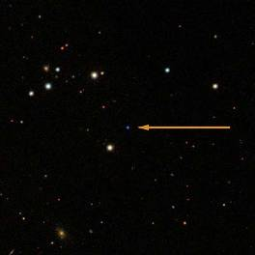
Звезда-гигант
Есть звёзды – гиганты, а есть
звёзды – карлики.
Звезда-карлик

Slide 7
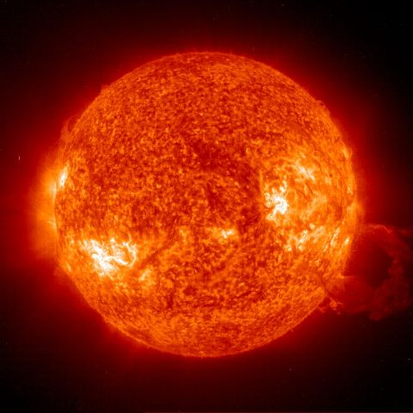
Солнце – это…
одна из звёзд

Slide 8
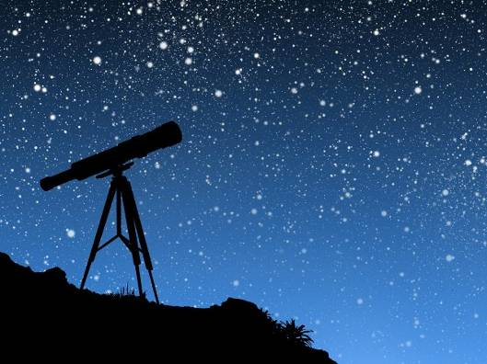
Чтобы глаз вооружить
И со звездами дружить,
Млечный путь увидеть чтоб
Нужен мощный …
телескоп

Slide 9
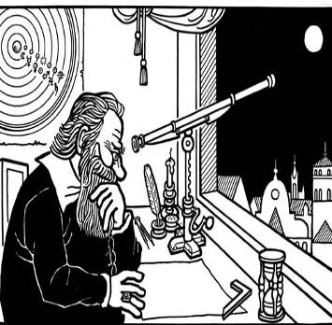
Телескопом сотни лет
Изучают жизнь планет.
Нам расскажет обо всем
Умный дядя …
астроном

Slide 10
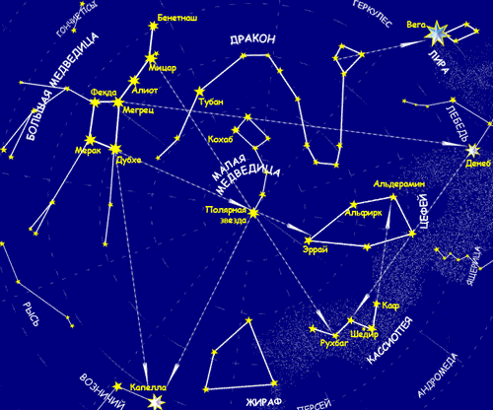
Значками разной величины на карте показаны
звёзды от ярчайших до менее заметных.
Каждая звезда имеет своё название.
Самые яркие из них – Полярная звезда,
Вега и др.

Slide 11
Работа по учебнику
Прочитай 1-ый абзац на стр. 31 и ответь
на вопрос:
Что такое созвездие?
Созвездие – это группа наиболее ярких,
заметных на тёмном небе звёзд.
С какими созвездиями мы
познакомились в 1 классе?

Slide 12
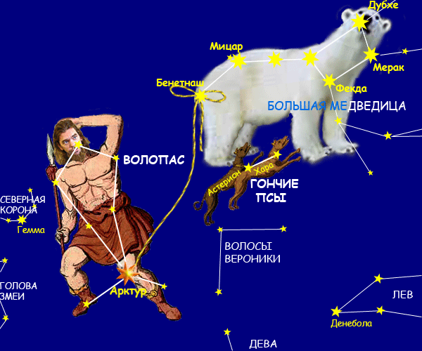
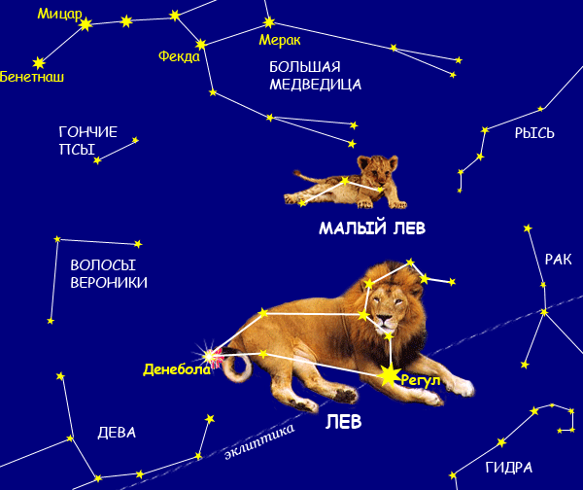

Slide 13
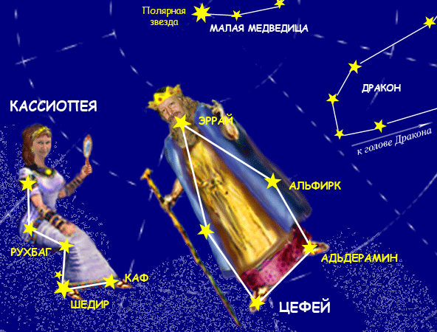
Созвездие Кассиопея
Прочитай 2-й абзац в учебнике на стр.31

Slide 14
«W» [дабл ю] к ЦЕФЕЮ близко
Значит «woman» по-английски.
То жена царя ЦЕФЕЯ
Гордая КАССИОПЕЯ.

Slide 15
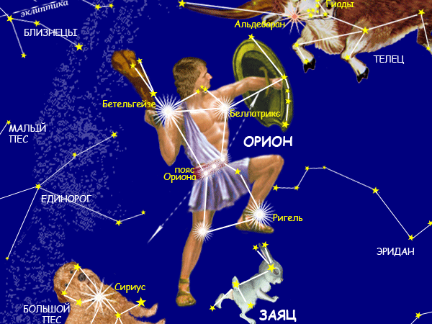
Созвездие Орион
Прочитай 3-й абзац в учебнике на стр.31

Slide 16
Подпоясавшись потуже,
Для охоты снаряжён
Выступает ОРИОН.
Две звезды из высшей лиги
В ОРИОНЕ - это РИГЕЛЬ
В правом нижнем уголке,
Словно бант на башмаке.
А на левом эполете -
БЕТЕЛЬГЕЙЗЕ ярко светит.
Три звезды наискосок
Украшают поясок.

Slide 17
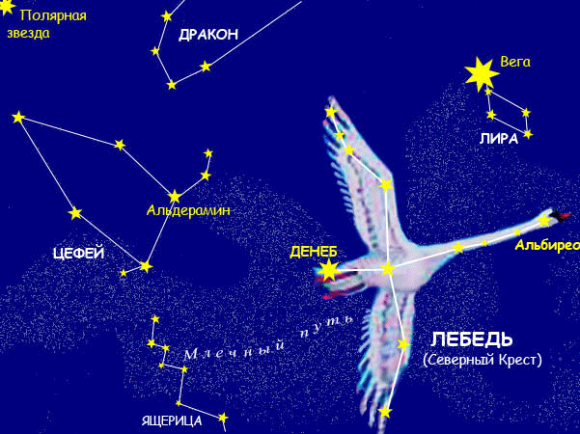
Созвездие Лебедь
Прочитай 4-й абзац в учебнике на стр.31

Slide 18
Между ЦЕФЕЕМ и ЛИРОЙ,
Крылья раскинув над миром,
ЛЕБЕДЬ неспешно
летит в высоте,
Ярко сверкает
ДЕНЕБ на хвосте.
Ясною ночью
на Млечном Пути
Северный Крест
постарайся найти!

Slide 19
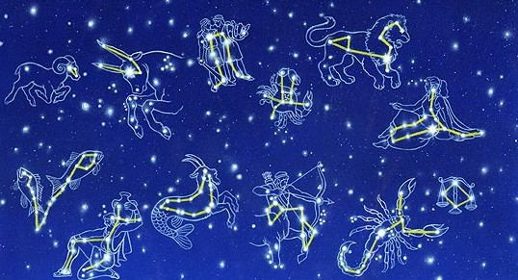
Путешествие по Зодиаку
Прочитайте текст в учебнике на стр.32-33

Slide 20
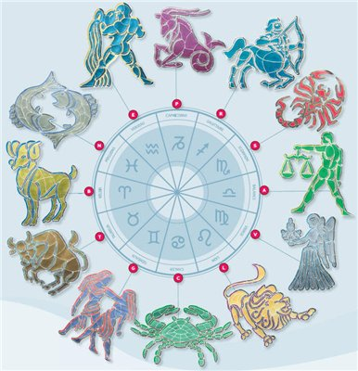
Ответь на вопросы:
Что такое Зодиак?
Сколько всего созвездий в Зодиаке?
Сколько «гостит» солнце у каждого созвездия?
С какого созвездия принято начинать путешествие по Зодиаку?

Slide 21
Источники
http://www.sunhome.ru/prose/15330
http://www.donbass.ua/news/technology/space/2009/08/06/zvezda-pljuetsja-v-nebo-foto.html
http://www.sunhome.ru/tags/publications/звезды+гиганты
http://sis.3dn.ru/load/31-3-2
http://www.astrogalaxy.ru/736.html
http://www.karaoke.ru/user/Nektokto
http://www.goodfon.ru/wallpaper/43024.html
http://sovestilizator.bestpersons.ru/feed/post8413951/
http://planeta.rambler.ru/community/astrologica/47938398.html?parent_id=47941000

